Slide 1
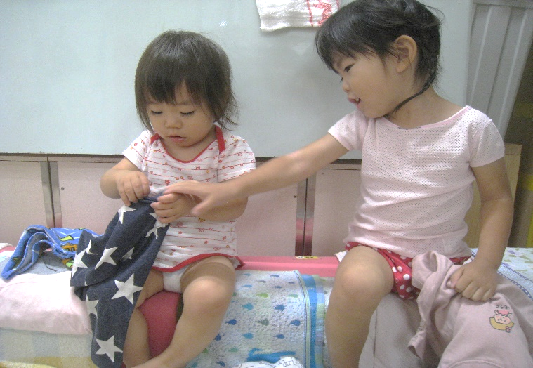
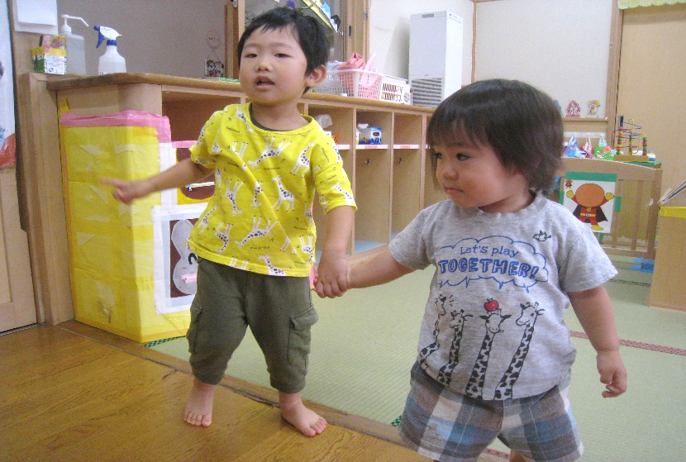
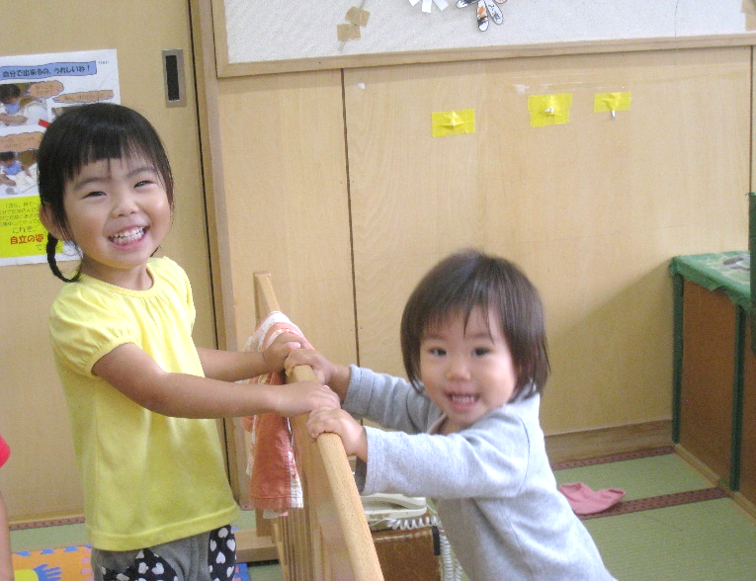
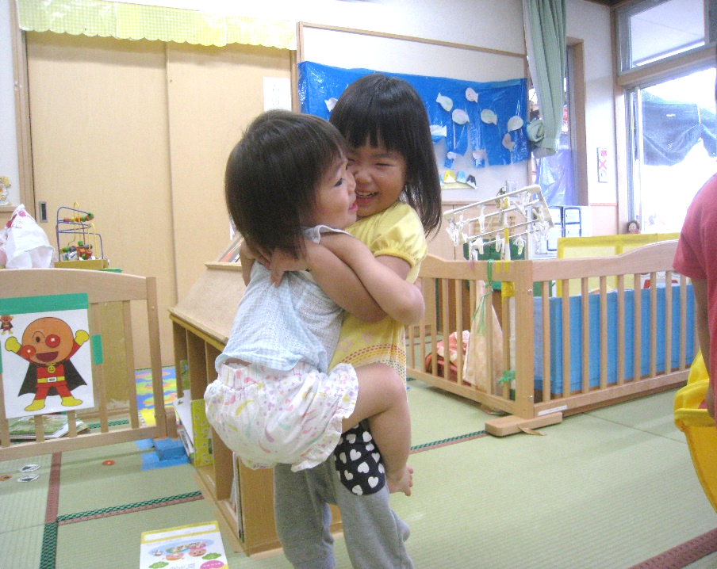
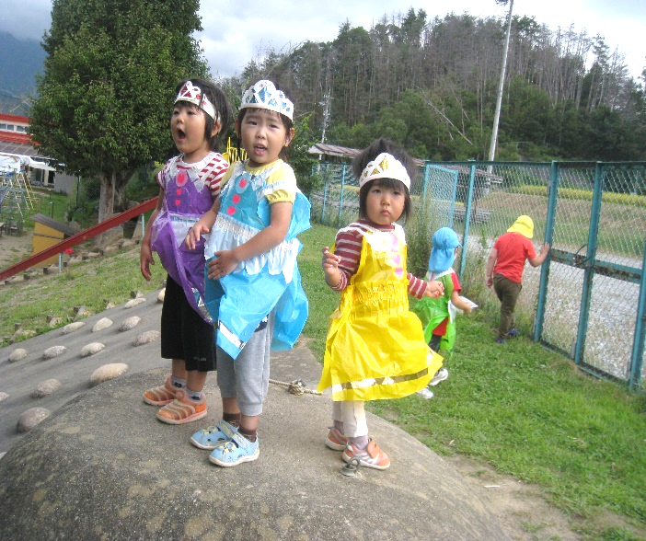
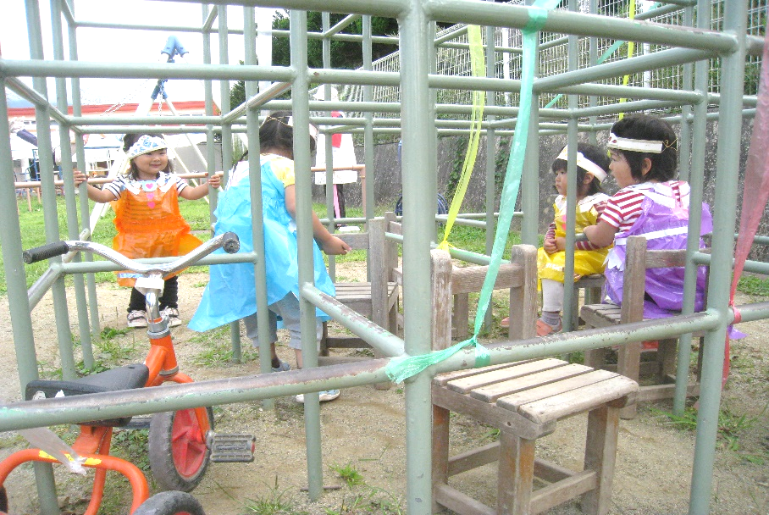
つくし組
異年齢保育で育つもの
R3.9,17
どんぐりみっけ！
やってあげようか？
これな～に？
赤ちゃんぶどうあったよ
思いやり
安心感
かわい～❤
ジュースも作っちゃお
氷って、なんだ？
小さい子が笑うとうれしい2歳児さん。一緒に生活する中で大きい子も小さい子
上手に切れるようになったのね～
ブルーベリー
もお互いに育ちあっています。
ジャブジャブ
石山の頂で！
「ピンポーン！」「どーぞー！」
パプリ～カ花がさいたーらー♪
保育園で出来るコロナ対策を行い、大事な命を守りたいと思います
出来るようになったよ！
楽しさや喜び

